Slide 1
テーマ学習スライド❶
法の役割と意義

Slide 2
?
授業のねらい
法やルールの役割を考えてみよう
?

Slide 3
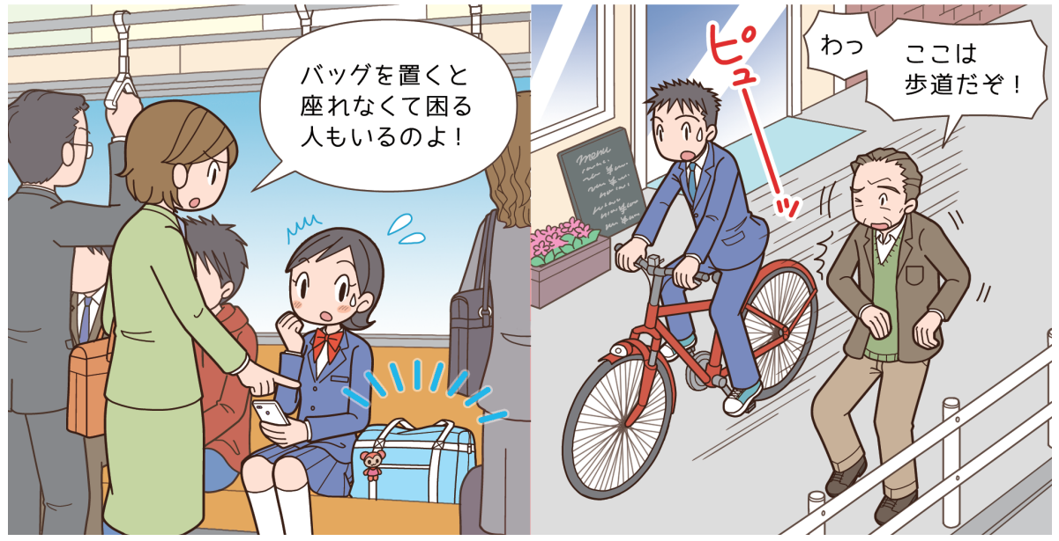
introduction
罪に問われるおそれがあるのはどちらのケースかな？

Slide 4
introduction
社会規範…社会生活の中で，人間が守るべきルール
●法と道徳，何が違う？
法と道徳，何が違うのかな？

Slide 5
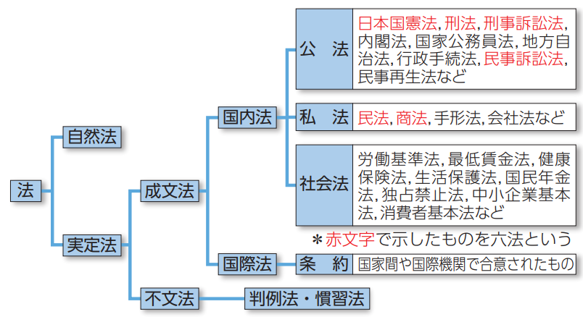
introduction
●法の分類

Slide 6
introduction
公法…憲法や刑法のように国民と国家の関係を規律する
私法…民法や商法のように，国民相互の関係を規律する
社会法…生活保護法や労働基準法などのように国家の積極的な関与を規定する
国家権力の濫用を防止することも法の重要な役割だよ

Slide 7
introduction
法や道徳などの社会規範の役割について，ルールづくりをもとに考えてみよう

Slide 8
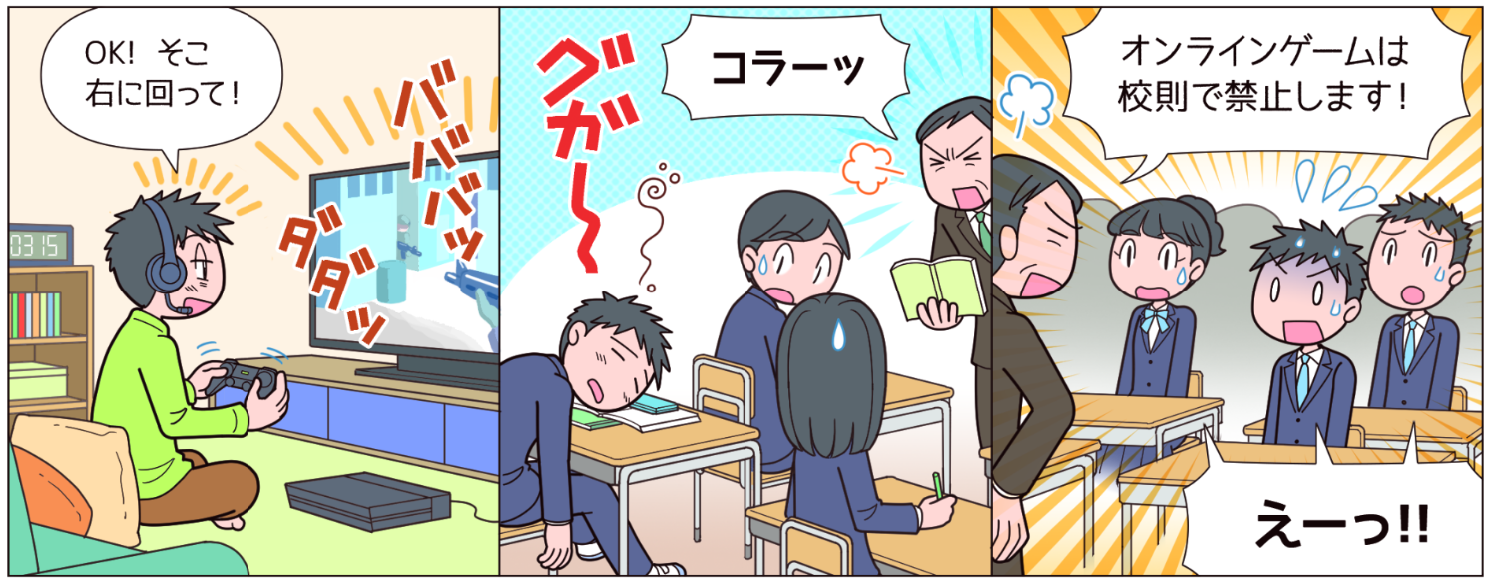
私たちの社会生活とルール
CASE1
ゲームを校則で禁止することは正しいかな。ルールはどう決めればよいか検討しよう。

Slide 9
私たちの社会生活とルール
CASE2
昔はにぎわっていた商店街だが，近年では空き店舗も目立つようになった。治安もかなり悪化しており，暴力事件や壁への落書きも見られる。市は商店街の再開発を計画中だが，反対運動も盛んである。商店街の役員は，防犯カメラの設置を考えている。

Slide 10
私たちの社会生活とルール
CASE2
●望ましい解決方法を話し合ってみよう。
昔はにぎわっていた商店街だが，近年では空き店舗も目立つようになった。治安もかなり悪化しており，暴力事件や壁への落書きも見られる。市は商店街の再開発を計画中だが，反対運動も盛んである。商店街の役員は，防犯カメラの設置を考えている。
①防犯カメラが市民団体の事務所の入り口を撮影した場合，何が問題となるのか考えてみよう。

Slide 11
私たちの社会生活とルール
CASE2
●望ましい解決方法を話し合ってみよう。
昔はにぎわっていた商店街だが，近年では空き店舗も目立つようになった。治安もかなり悪化しており，暴力事件や壁への落書きも見られる。市は商店街の再開発を計画中だが，反対運動も盛んである。商店街の役員は，防犯カメラの設置を考えている。
②防犯カメラ設置による商店街の治安改善という全体の利益と，設置に反対する個人の利益との関係をどのように考えればよいだろうか，公共の福祉の観点から話しあってみよう。
▶公共の福祉

Slide 12
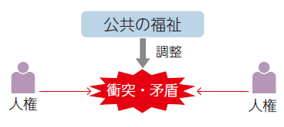
補足1
公共の福祉
●日本国憲法第12条
この憲法が国民に保障する自由及び権利は、国民の不断の努力によつて，これを保持しなければならない。又，国民は，これを濫用してはならないのであつて，常に公共の福祉のためにこれを利用する責任を負ふ。

